Slide 1
«Устойчивость плавающих тел с криволинейным сечением»
Докладчик: студент 3631503/70301 гр. Кравчинский И. А.
Научный руководитель: доцент Смольников Б. А.
Консультант: ассистент Смирнов А. С.
18.06.2021

Slide 2
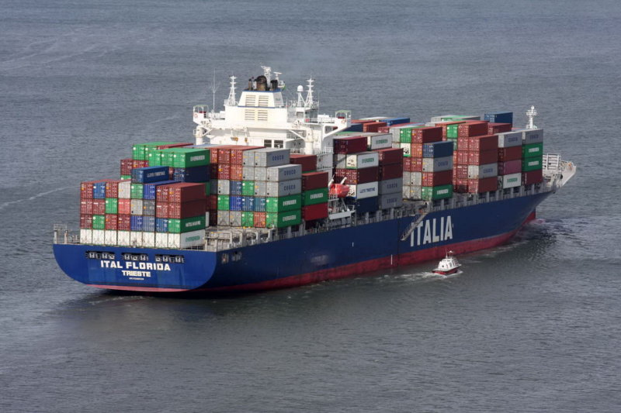
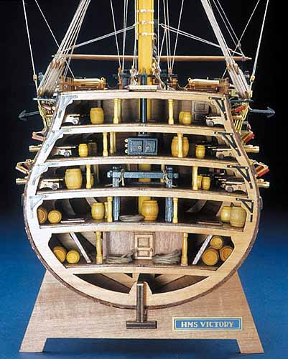
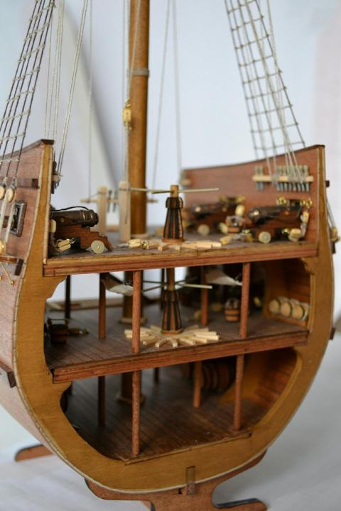
Исследуемая проблема
2/17

Slide 3
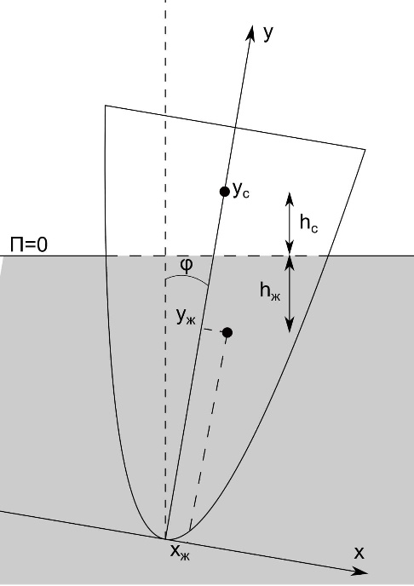
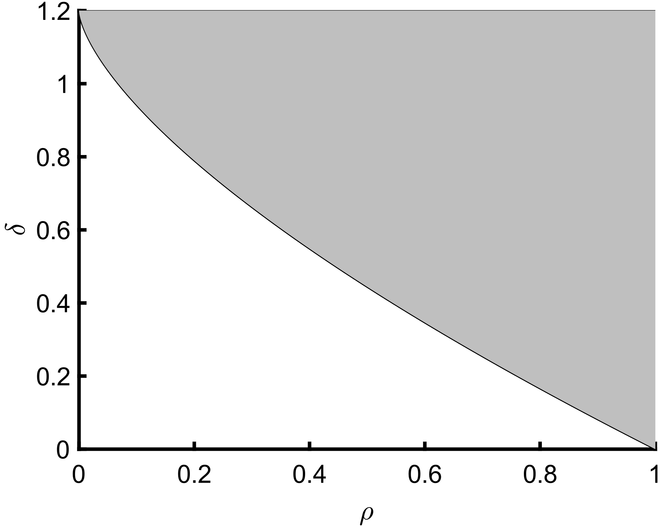
Плавающий брус параболического сечения
$$y=\frac{x^{2}}{a}$$
Координаты центра масс бруса:
$$x_{c}=0,y_{c}=\frac{3}{5}H$$
Координаты центра масс погруженной части:
$$x_{ж}=\frac{a\operatorname{tg}{φ}}{2},y_{ж}=\frac{1}{4}a{tg}^{2}{φ}+\frac{3}{5}Hρ^{\frac{2}{3}},$$
где $ρ=\frac{ρ_{т}}{ρ_{ж}}$ – безразмерная плотность.
Заметим, что для плавания необходимо, чтобы было $0<ρ<1$.
Условие равнообъёмности:
$$S_{п}=ρS_{т}$$
Потенциальная энергия системы:
$$Π=mg\left(h_{c}−h_{ж}\right)=mg\left[\frac{3}{5}H−\frac{3}{5}Hρ^{\frac{2}{3}}+\frac{a{tg}^{2}{φ}}{4}\right]\cos{φ}≅\frac{1}{2}mg\left[−\frac{3}{5}H+\frac{3}{5}Hρ^{\frac{2}{3}}+\frac{a}{2}\right]φ^{2}$$
Условие устойчивости нулевого положения равновесия:
$$δ>\frac{6}{5}\left(1−ρ^{\frac{2}{3}}\right), где δ=\frac{a}{H}$$
Брус параболического сечения
3/17
Область устойчивости нулевого положения равновесия

Slide 4
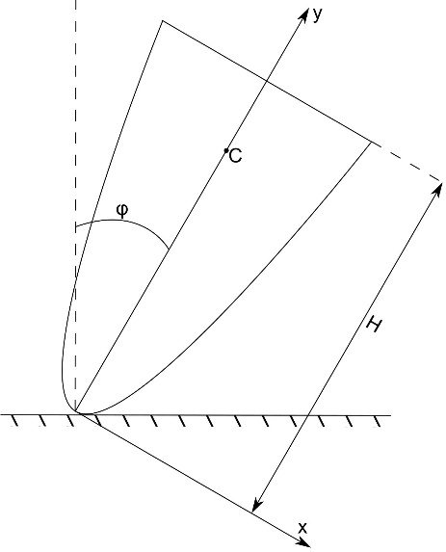
Брус параболического сечения на плоскости
В предельном случае $ρ=0$ мы переходим к задаче об устойчивости бруса параболического сечения на горизонтальной плоскости.
Потенциальная энергия системы:
$$Π=mg\left[\frac{3}{5}H+\frac{a{tg}^{2}{φ}}{4}\right]\cos{φ}$$
Условие устойчивости нулевого положения равновесия:
$$δ>\frac{6}{5}$$
Это условие полностью согласуется с полученным ранее при $ρ=0.$
Брус параболического сечения
4/17

Slide 5
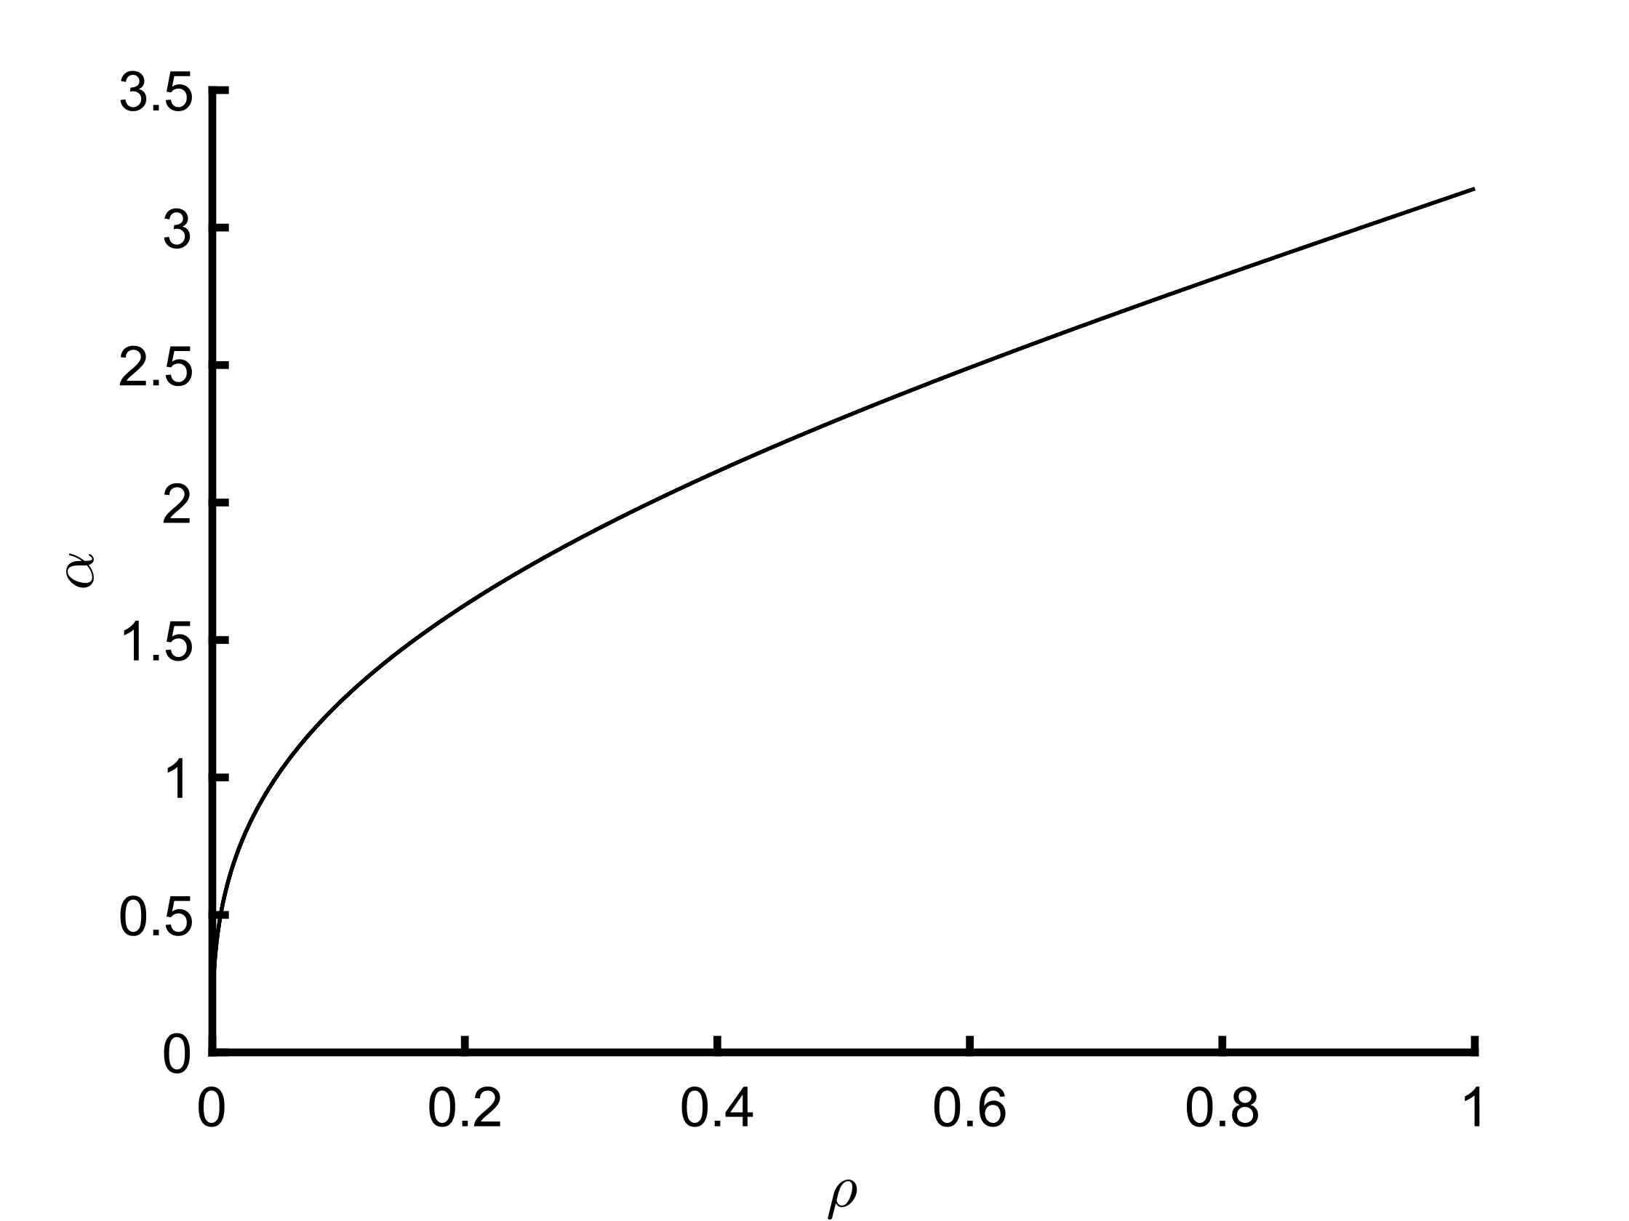
Плавающий брус полукруглого сечения. I конфигурация.
Площадь бруса $S_{т}$ и площадь его погруженной части $S_{п}$:
$$S_{т}=\frac{πr^{2}}{2}, S_{п}=\frac{r^{2}}{2}\left(α−\sin{α}\right)$$
Из условия равнообъёмности $S_{п}=ρS_{т}:$
$$α−\sin{α}=πρ$$
Предельный угол:
$$2φ_{1}+α=π⇒φ_{1}=\frac{π−α}{2}$$
Координаты центра масс бруса:
$$x_{c}=0,y_{c}=r⋅\cos{\frac{α}{2}}−\frac{4r}{3π}⋅\cos{φ}$$
Координаты центра масс погруженной части:
$$x_{ж}=0,y_{ж}=r⋅\cos{\frac{α}{2}}−\frac{4r⋅\sin^{3}{\frac{α}{2}}}{3\left(α−\sin{α}\right)}$$
Потенциальная энергия системы:
$$Π=\frac{4Pr}{3πρ}⋅\left(\sin^{3}{\frac{α}{2}}−ρ⋅\cos{φ}\right)$$
Брус полукруглого сечения
5/17
Зависимость $α(ρ)$

Slide 6
Плавающий брус полукруглого сечения. II конфигурация.
Площадь погруженной части части $S_{п}$:
$$S_{п}=\frac{r^{2}}{2}⋅\left[α−\frac{\sin{α}⋅\sin\left(α+φ\right)}{\sin{φ}}\right]$$
Из условия равнообъёмности $S_{п}=ρS_{т}:$
$$α−\frac{\sin{α}⋅\sin\left(α+φ\right)}{\sin{φ}}=πρ$$
Предельный угол:
$$α+2\left(π−φ_{2}\right)=π⇒φ_{2}=\frac{α+π}{2}$$
Координаты центра масс бруса:
$$x_{c}=0,y_{c}=−\frac{4r}{3π}⋅\cos{φ}+r⋅\sin\left(α+φ\right)$$
Координаты центра масс погруженной части:
$$x_{ж}=0,y_{ж}=\frac{r}{3πρ}\left[\left(2α+ρπ\right)⋅\sin\left(α+φ\right)−2⋅\left(\cos{φ}−\cos\left(α+φ\right)\right)\right]$$
Брус полукруглого сечения
6/17

Slide 7
Плавающий брус полукруглого сечения. II конфигурация.
Потенциальная энергия системы:
$$Π=\frac{2Pr}{3πρ}⋅\left[\left(1−2ρ\right)\cos{φ}+\left(πρ−α\right)\sin\left(α+φ\right)−\cos\left(α+φ\right)\right]$$
Функция Лагранжа:
$$F=\left(1−2ρ\right)⋅\cos{φ}+\left(π⋅ρ−α\right)⋅\sin\left(α+φ\right)−\cos\left(α+φ\right)+λ⋅\left(α−\frac{\sin{α}⋅\sin\left(α+φ\right)}{\sin{φ}}\right),$$
где $λ$ –множитель Лагранжа. Необходимые условия экстремума задаются системой уравнений:
$$\frac{∂F}{∂φ}=0, \frac{∂F}{∂α}=0$$
Выражение для поиска экстремумов потенциальной энергии:
$$\left(2ρ−1\right)⋅\sin{φ}+\left(π⋅ρ−α\right)⋅\cos\left(α+φ\right)+\sin\left(α+φ\right)+\frac{\left(π⋅ρ−α\right)⋅\sin{α}}{2\sin{φ}}=0$$
Решая это уравнение совместно с условием связи:
$$α−\frac{\sin{α}⋅\sin\left(α+φ\right)}{\sin{φ}}=πρ,$$
можно определить положения равновесия для данной конфигурации.
7/17

Slide 8
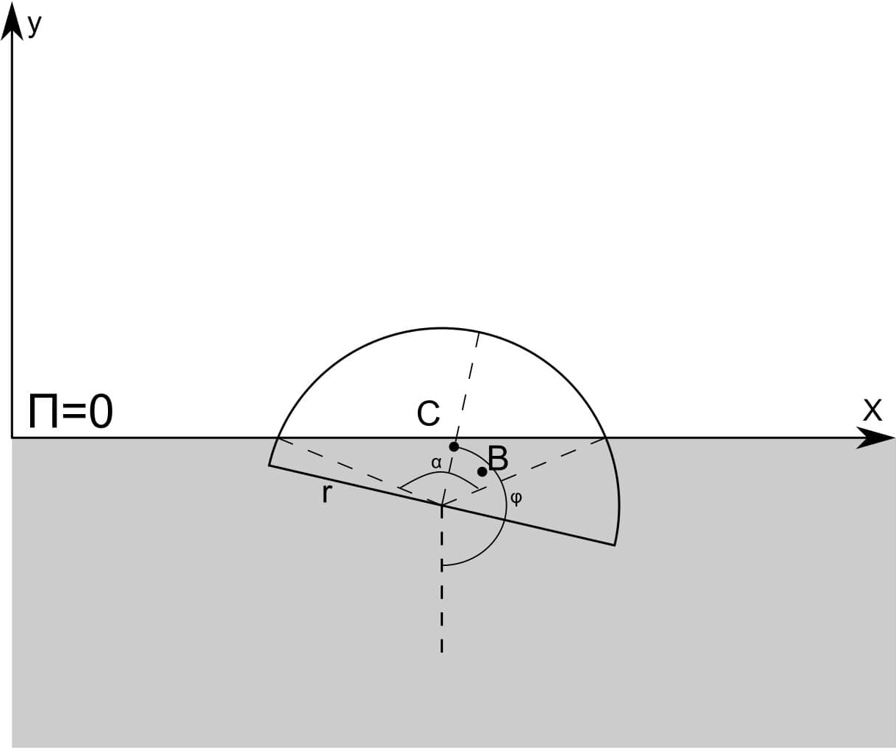
Плавающий брус полукруглого сечения. III конфигурация.
Площадь погруженной части части $S_{п}$:
$$S_{п}=\frac{r^{2}}{2}⋅(π−α+\sin{α})$$
Из условия равнообъёмности $S_{п}=ρS_{т}:$
$$α−\sin{α}=π⋅\left(1−ρ\right)$$
Координаты центра масс бруса:
$$x_{c}=0,y_{c}=−r⋅\cos{\frac{α}{2}}−\frac{4r}{3π}⋅\cos{\frac{α}{2}}$$
Координаты центра масс погруженной части:
$$x_{ж}=0,y_{ж}=−r⋅\cos{\frac{α}{2}}−\frac{4r}{3πρ}⋅\left(\cos{φ}+\sin^{3}{\frac{α}{2}}\right)$$
Потенциальная энергия системы:
$$Π=\frac{4Pr}{3πρ}⋅\left[\left(1−ρ\right)⋅\cos{φ}+\sin^{3}{\frac{α}{2}}\right]$$
Брус полукруглого сечения
8/17

Slide 9
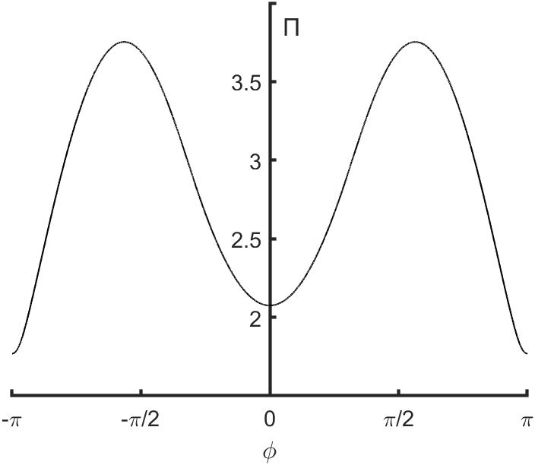
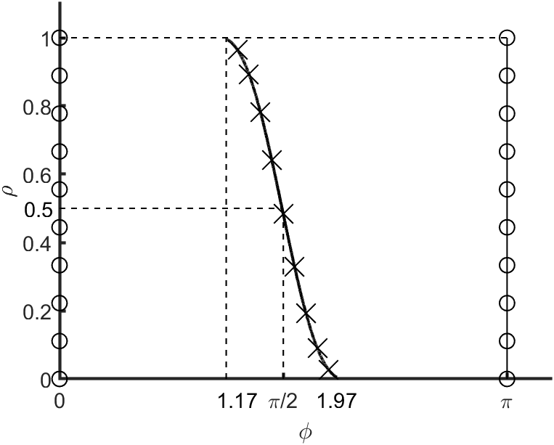
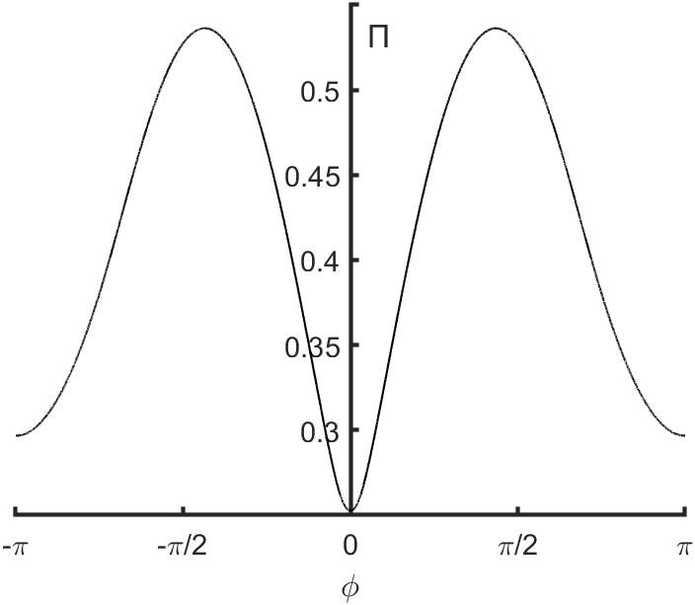
Плавающий брус полукруглого сечения. Результаты.
Потенциальная энергия при $ρ=1/8$
Потенциальная энергия при $ρ=7/8$
Кривые состояний равновесия (КСР)
9/17

Slide 10
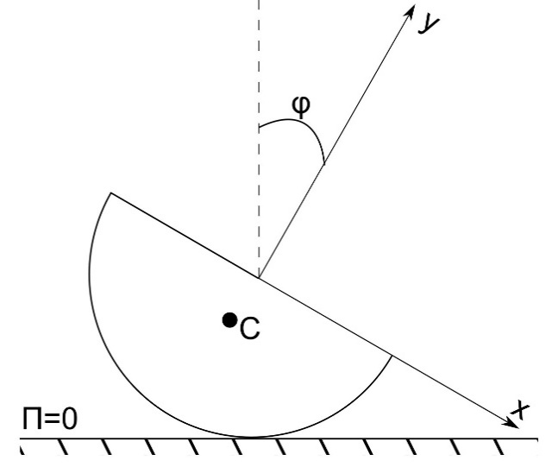
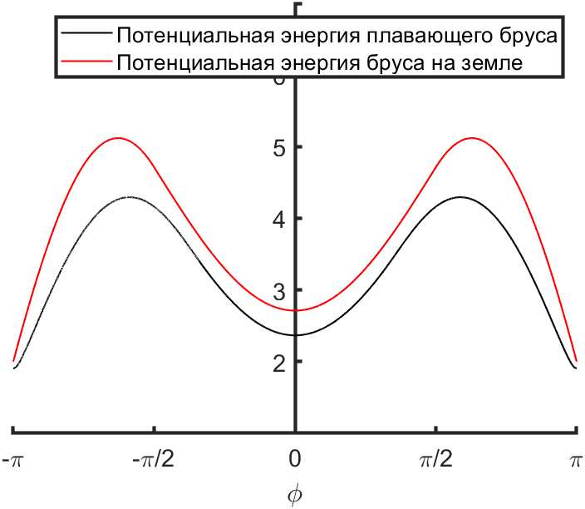
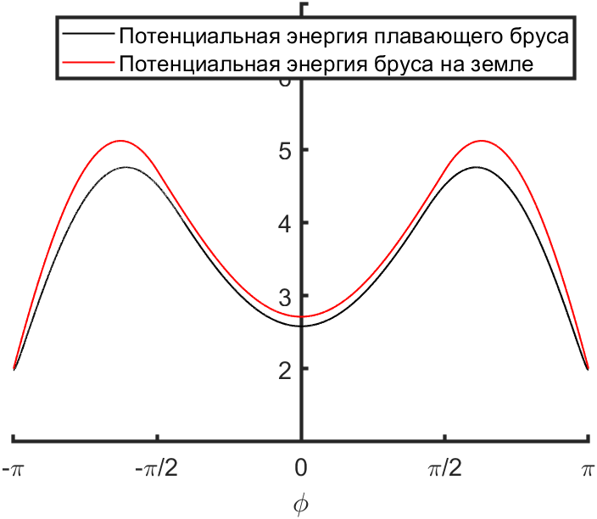
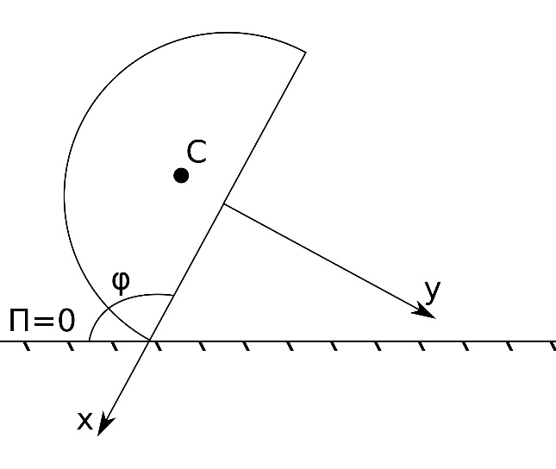
Брус полукруглого сечения на плоскости
I конфигурация: $П_{I}=Pr\left(1−\frac{4\cos{φ}}{3π}\right)$
II конфигурация: $П_{II}=Pr\left(\sin{φ}−\frac{4\cos{φ}}{3π}\right)$
I конфигурация
Потенциальная энергия при $ρ=0.05$
Потенциальная энергия при $ρ=0.01$
10/17
II конфигурация

Slide 11
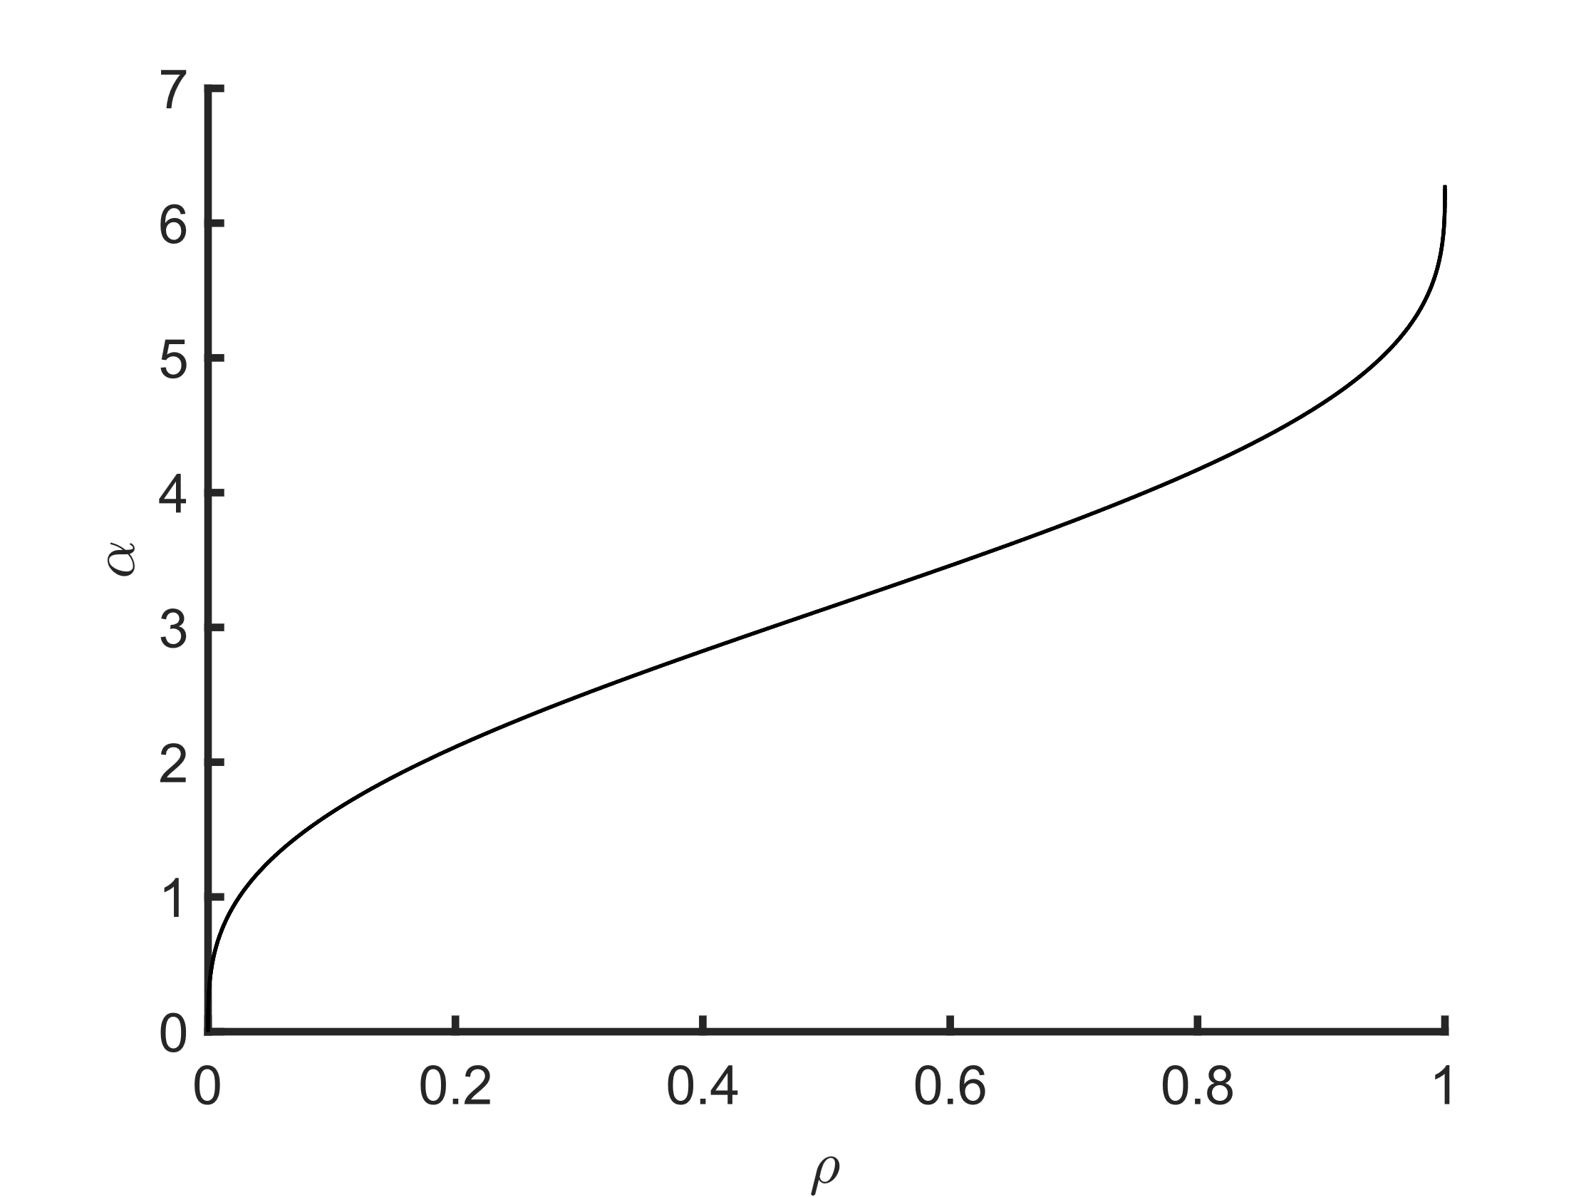
Плавающий брус эллиптического сечения
$$\frac{x^{2}}{a^{2}}+\frac{y^{2}}{b^{2}}=1$$
Площадь бруса $S_{т}$ и площадь его погруженной части $S_{п}$:
$$S_{т}=ρπab, S_{п}=\frac{1}{2}ab\left[\left(ψ_{2}−ψ_{1}\right)+\frac{2D\sqrt{a^{2}{tg}^{2}{φ}+b^{2}−D^{2}}}{a^{2}{tg}^{2}{φ}+b^{2}}\right]$$
Из условия равнообъёмности $S_{п}=ρS_{т}:$
$$α−\sin{α}=2πρ$$
Координаты центра масс бруса:
$$x_{c}=0,y_{c}=0$$
Координаты центра масс погруженной части:
$$x_{ж}=−\frac{4a^{2}\sin^{3}{\frac{α}{2}}}{3\left(α−\sin{α}\right)}\frac{\operatorname{tg}{φ}}{\sqrt{a^{2}{tg}^{2}{φ}+b^{2}}},y_{ж}=−\frac{4b^{2}\sin^{3}{\frac{α}{2}}}{3\left(α−\sin{α}\right)}\frac{\operatorname{tg}{φ}}{\sqrt{a^{2}{tg}^{2}{φ}+b^{2}}}$$
Потенциальная энергия системы:
$$П=P\left(η_{c}−η_{ж}\right)=Pf\left(α\right)\sqrt{a^{2}\sin^{2}{φ}+b^{2}\cos^{2}{φ}}, f\left(α\right)=\frac{4\sin^{3}{\frac{α}{2}}}{3\left(α−\sin{α}\right)}$$
Брус эллиптического сечения
11/17
Зависимость $α(ρ)$

Slide 12
Альтернативный способ нахождения координат центра тяжести
Получение эллипса из круга
Второй способ определения центра тяжести сегмента эллипса
12/17

Slide 13
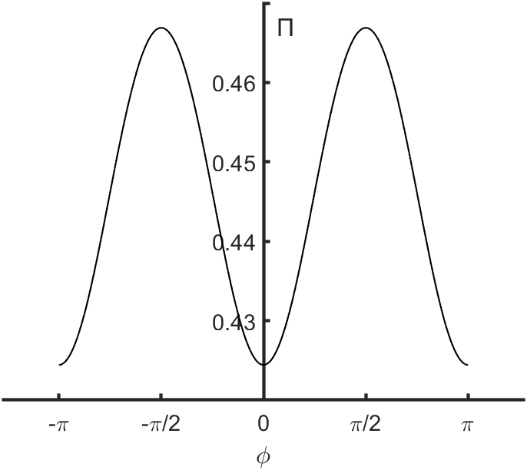
Брус эллиптического сечения на плоскости
Потенциальная энергия системы:
$$П=P\sqrt{b^{2}\cos^{2}{φ}+a^{2}\sin^{2}{φ}}$$
Сопоставляя это выражение с полученным ранее для плавающего бруса эллиптического сечения:
$$П=Pf\left(α\right)\sqrt{a^{2}\sin^{2}{φ}+b^{2}\cos^{2}{φ}}, f\left(α\right)=\frac{4\sin^{3}{\frac{α}{2}}}{3\left(α−\sin{α}\right)},$$
заключаем, что они отличаются лишь множителем $f\left(α\right)$. Поэтому положения равновесия плавающего бруса эллиптического сечения и характер их устойчивости оказываются такими же, как и у бруса эллиптического сечения на плоскости.
Брус эллиптического сечения
Потенциальная энергия при $ρ=0.5$
13/17

Slide 14
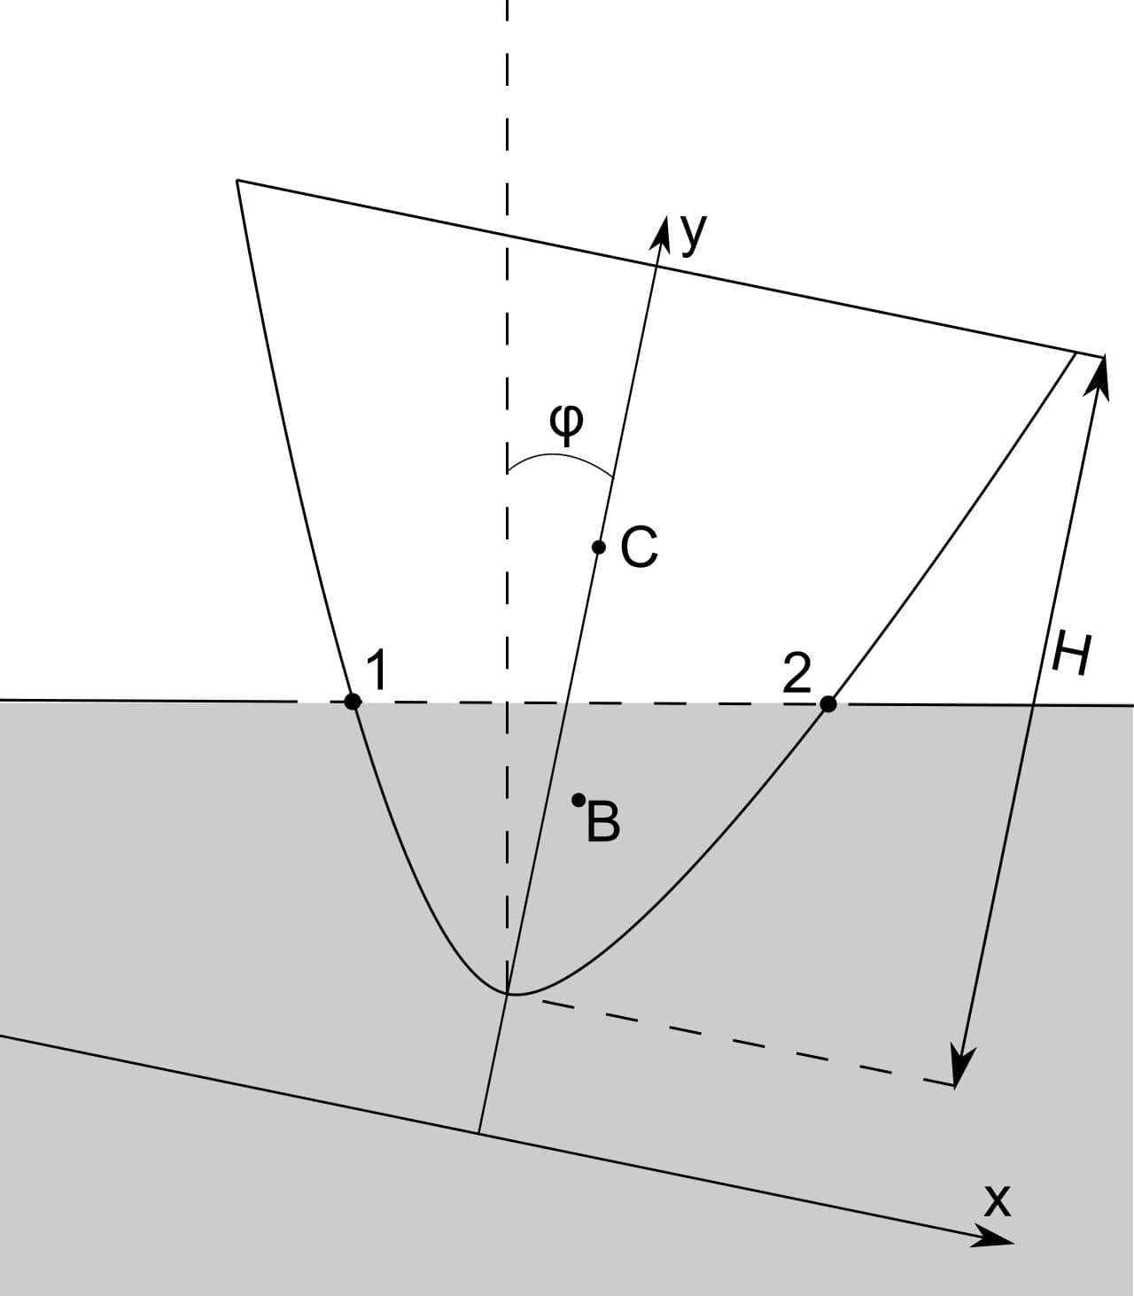
Плавающий брус гиперболического сечения
Площадь бруса $S_{т}$ и площадь его погруженной части $S_{п}$:
$$S_{т}=ab\left[(1+δ)\sqrt{δ^{2}+2δ}−\ln\left(1+δ+\sqrt{δ^{2}+2δ}\right)\right],$$
$$S_{п}=\frac{1}{2}ab\left[−\left(ψ_{2}−ψ_{1}\right)+\frac{2D\sqrt{a^{2}{tg}^{2}{φ}+D^{2}−b^{2}}}{a^{2}{tg}^{2}{φ}−b^{2}}\right]$$
Из условия равнообъёмности $S_{п}=ρS_{т}:$
$\operatorname{sh}{α}−α=2ρ\left[\left(1+δ\right)\sqrt{δ^{2}+2δ}−\ln\left(1+δ+\sqrt{δ^{2}+2δ}\right)\right]$, где $δ=\frac{H}{a}$
Координаты центра масс бруса:
$$x_{c}=0,y_{c}=\frac{2}{3}b\frac{{\left(δ^{2}+2δ\right)}^{\frac{3}{2}}}{(1+δ)\sqrt{δ^{2}+2δ}−\ln\left(1+δ+\sqrt{δ^{2}+2δ}\right)}$$
Координаты центра масс погруженной части:
$$x_{ж}=−\frac{4a^{2}{sh}^{3}{\frac{α}{2}}}{3\left(\operatorname{sh}{α}−α\right)}\frac{\operatorname{tg}{φ}}{\sqrt{b^{2}−a^{2}{tg}^{2}{φ}}},y_{ж}=−\frac{4b^{2}{sh}^{3}{\frac{α}{2}}}{3\left(\operatorname{sh}{α}−α\right)}\frac{1}{\sqrt{b^{2}−a^{2}{tg}^{2}{φ}}}$$
$$\frac{y^{2}}{b^{2}}−\frac{x^{2}}{a^{2}}=1$$
Брус гиперболического сечения
14/17

Slide 15
Плавающий брус гиперболического сечения
Потенциальная энергия системы:
$$П=P\left(h_{c}−h_{ж}\right)=P\left(y_{c}+\frac{4{sh}^{3}{\frac{α}{2}}}{3\left(\operatorname{sh}{α}−α\right)}\frac{1}{\sqrt{b^{2}−a^{2}{tg}^{2}{φ}}}\left(b^{2}−a^{2}{tg}^{2}{φ}\right)\right)\cos{φ}$$
Условие устойчивости:
$$μ^{2}>\frac{\frac{2}{3}\frac{{\left(δ^{2}+2δ\right)}^{\frac{3}{2}}}{\left(1+δ\right)\sqrt{δ^{2}+2δ}−\ln\left(1+δ+\sqrt{δ^{2}+2δ}\right)}−\frac{4{sh}^{3}{\frac{α}{2}}}{3\left(\operatorname{sh}{α}−α\right)}}{\frac{4{sh}^{3}{\frac{α}{2}}}{3\left(\operatorname{sh}{α}−α\right)}},μ=\frac{b}{a}\text{, }δ=\frac{H}{a}$$
Поскольку $α$ есть функция параметров $δ$и $ρ$
$$\operatorname{sh}{α}−α=2ρ\left[\left(1+δ\right)\sqrt{δ^{2}+2δ}−\ln\left(1+δ+\sqrt{δ^{2}+2δ}\right)\right],$$
то полученное неравенство определяет область устойчивости в пространстве параметров$μρδ$.
15/17

Slide 16
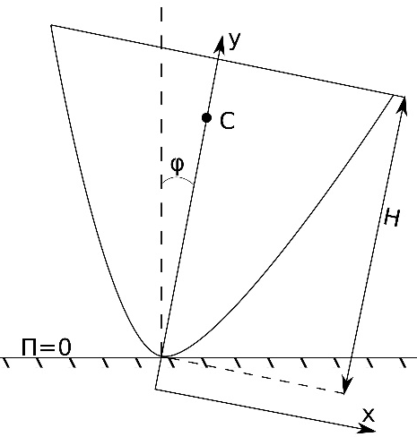
Брус гиперболического сечения на плоскости
Потенциальная энергия системы:
$$П=mg\left[\frac{2}{3}b\frac{{\left(δ^{2}+2δ\right)}^{3/2}}{(1+δ)\sqrt{δ^{2}+2δ}−\ln\left(1+δ+\sqrt{δ^{2}+2δ}\right)}−\sqrt{b^{2}−a^{2}{tg}^{2}{φ}}\right]\cos{φ}$$
Условие устойчивости:
$$μ^{2}>\frac{2}{3}\frac{{\left(δ^{2}+2δ\right)}^{3/2}}{(1+δ)\sqrt{δ^{2}+2δ}−\ln\left(1+δ+\sqrt{δ^{2}+2δ}\right)}−1, μ=\frac{b}{a}, δ=\frac{H}{a}$$
Сопоставляя это выражение с полученным ранее для плавающего бруса гиперболического сечения:
$$μ^{2}>\frac{\frac{2}{3}\frac{{\left(δ^{2}+2δ\right)}^{\frac{3}{2}}}{\left(1+δ\right)\sqrt{δ^{2}+2δ}−\ln\left(1+δ+\sqrt{δ^{2}+2δ}\right)}−\frac{4{sh}^{3}{\frac{α}{2}}}{3\left(\operatorname{sh}{α}−α\right)}}{\frac{4{sh}^{3}{\frac{α}{2}}}{3\left(\operatorname{sh}{α}−α\right)}}$$
заключаем, что в предельном случае $ρ=0 (α=0)$ эти два условия оказываются идентичными.
Брус гиперболического сечения
16/17

Slide 17
Спасибо за внимание!

